Slide 1


Slide 2


Le nouveau règlement comptable :
Comment l’appliquer en janvier 2020?

Slide 3

Le nouveau règlement comptable : comment l’appliquer en janvier 2020 ?
Après la promulgation du nouveau règlement comptable en décembre 2018, l’heure est à son application au 1er janvier 2020 … c’est demain !
• Quels sont les points saillants à connaître : subventions, fonds dédiés, contributions en nature, libéralités, générosité du public …?
• Quelles sont les informations à collecter et les analyses juridiques à mener ?
• Quelles sont les adaptations en terme organisationnel, process et système d’information?
• Que contiennent les nouveaux états financiers : bilan, compte de résultat, CROD, CER , annexe ..?
En plus des conseils pratiques pour la première année d’application

Slide 4






AVEC LA PARTICIPATION DE
Rudy JARDOT, Expert-comptable
Irène SCOLAN, Expert-comptable
Patrick DE CAMBOURG, Président de l’ANC
Philippe GUAY, Commissaire aux comptes -CNCC
Vincent CASPER, Directeur financier de l’AFM-Téléthon

Slide 5

Règlement ANC n°2018-06 - Champ d’application
Associations
Fondations reconnues d’utilité publique et fondations d’entreprise
Fondations de coopération scientifique
Fondations partenariales
Fondations hospitalières
Fonds de dotation
Mutuelles relevant du Code de la mutualité
Groupements de coopération sanitaires de droit privé et groupements de coopération sociale et médico-sociale de droit privé.

Slide 6
Règlement ANC n°2018-06 - Champ d’application
Et sous réserve des adaptations prévues par d’autres règlements :
Syndicats professionnels et leurs unions
Comités sociaux et économiques
Organismes paritaires collecteurs agréés au titre de la prise en charge du plan de formation, du compte personnel de formation et des actions de professionnalisation
Organismes paritaires agréés au titre de la prise en charge du congé individuel de formation
Organismes paritaires collecteurs agréés au titre de la collecte de la taxe d’apprentissage

Slide 7
Règlement ANC n°2018-06 - Champ d’application
Et également applicable aux entités suivantes n’ayant pas la personnalité morale:
Fondations abritées
Fondations universitaires
A défaut de dispositions spécifiques prévues au présent règlement, les dispositions du règlement ANC n°2014-03 relatif au plan comptable général s’appliquent.

Slide 8
Règlement ANC n°2018-06 - Champ d’application
Dates d’application
Obligatoirement : exercices ouverts à compter du 01/01/2020
Par anticipation
Texte en cours de finalisation
Secteur social et médico-social
Des travaux à venir :
Régime des fusions

Slide 9
Patrick de Cambourg Président Autorité des Normes Comptables

Slide 10
ANC
2018-06
Quel contexte pour cette réforme ?
Quels conseils pour se préparer pour les exercices 2020 ?
Des modifications sont-elles envisagées sur le règlement (ex : ESMS, évolutions infra-règlementaires, réglementaires…) ?
Existe-t-il d’autres règlements en cours ou à venir sur le secteur ? (ex : fusion ?)

Slide 11
L’Expert-comptable et la mise en œuvre de la réforme
Irène Scolan – Rudy Jardot

Slide 12
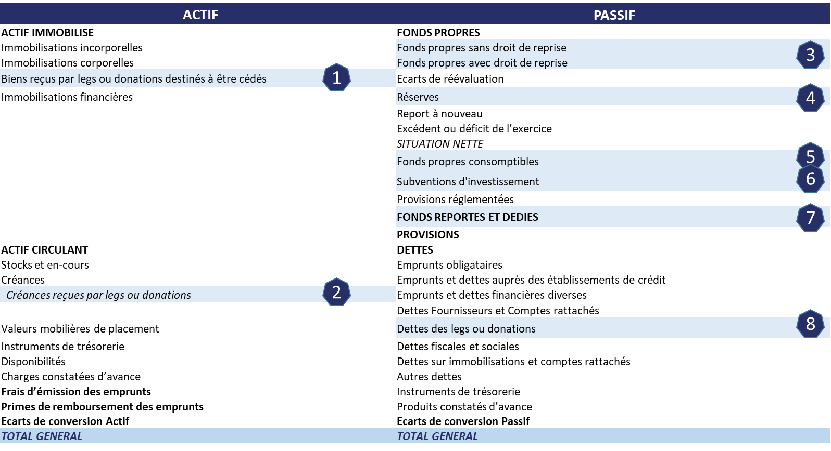

Slide 13
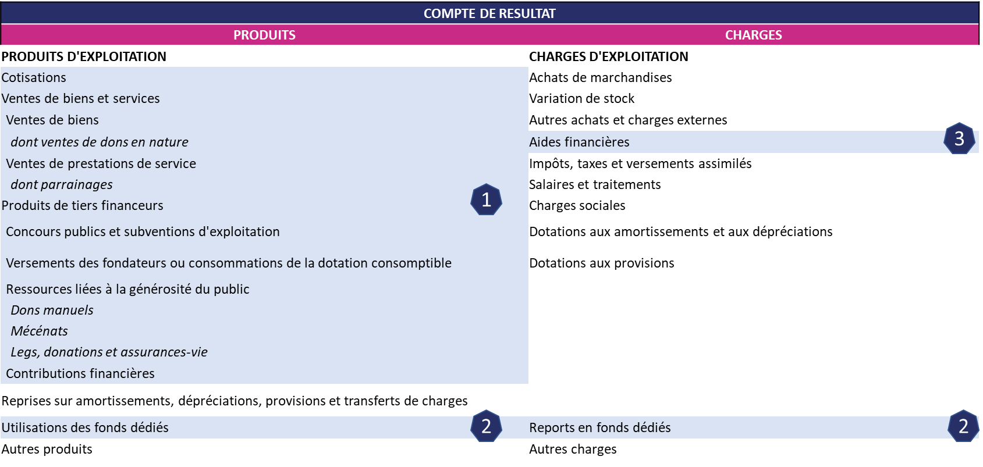

Slide 14
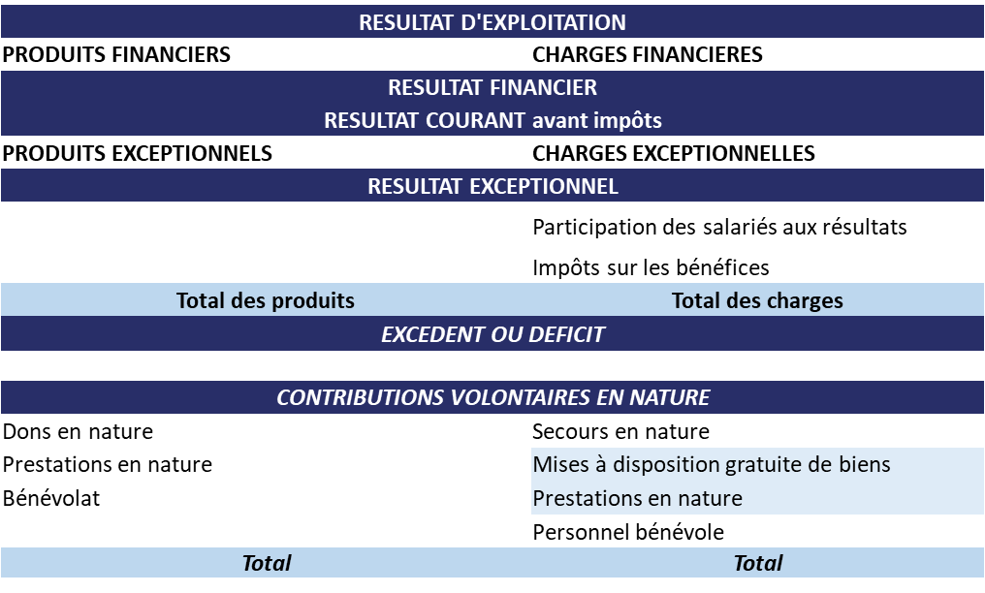

Slide 15
L’annexe est établie conformément aux dispositions du PCG sous réserve des dispositions prévues dans le règlement ANC n° 2018-06 :
Description de l’objet social de l’entité, la nature et le périmètre des activités ou missions sociales et les moyens mis en œuvre
Actif : Actifs inaliénables, DTU
Passif : Variation des fonds propres, fonds dédiés, fonds reportés (legs et donations)
Compte de résultat :
Legs, donations et assurances-vie
Concours publics et subventions
Contributions Volontaires en Nature (CVN)
Transactions avec des contreparties
Opérations relatives aux rémunérations des dirigeants
ANNEXE
Notes:
Opérations relatives aux rémunérations des dirigeants :
Associations dont le budget annuel > 150 KE et recevant plus de 50 KE de subventions
Rémunérations (et avantages en nature) des 3 plus hauts cadres dirigeants salariés et bénévoles

Slide 16
Compte de résultat
Compte de résultat par origine et destination
Nouveau « CER »
Compte d’emploi des ressources issues de la générosité du public
Tableau de passage
Mise en place du « CROD »
Seuil APG fixé à 153 K€
Facultatif dans l’annexe
Ventiler les produits financiers générés par les actifs entre produits liés à la générosité et produits non liés à la générosité
Maintien des clés de répartition d’une année sur l’autre
Tableau des fonds propres spécifiques

Slide 17
Les ressources Les subventions d’exploitation
Règles actuelles
Nouveau règlement
Modalités de comptabilisation des subventions d’exploitation en présence de conditions suspensives ou résolutoires.
Provision pour reversement de subvention dès qu’il apparaît probable qu’un ou plusieurs objectifs fixés dans la condition résolutoire ne pourraient être atteints.
Absence de précision sur les modalités de comptabilisation des subventions en présence de conditions suspensives ou résolutoires.
Application des dispositions du PCG pour comptabiliser les provisions pour risques de reversement, le cas échéant.
Comptabilisation en produit lors de la notification de l’acte d’attribution de la subvention par l’autorité administrative.
Fraction d’une subvention pluriannuelle rattachée à des exercices futurs ➔ « Produits comptabilisés d’avance ».
Notes:
Le règlement CRC n°1999-01 précise comment les subventions d’exploitation doivent être comptabilisées quand les conventions d’attribution comportent des conditions suspensives ou résolutoires.
Il précise qu’il est nécessaire de constater une provision pour reversement de subvention dès qu’il apparaît probable qu’un ou plusieurs objectifs fixés dans la condition résolutoire ne pourraient être atteints.
Règles actuelles
Les conventions d’attribution de subventions aux associations et fondations contiennent généralement des conditions suspensives ou résolutoires.
Une condition suspensive non levée ne permet pas d’enregistrer la subvention en produits. Par contre, la présence d’une condition résolutoire permet de constater la subvention en produits mais doit conduire l’association ou fondation à constater une provision pour reversement de subvention dès qu’il apparaît probable qu’un ou plusieurs objectifs fixés dans la condition résolutoire ne pourront être atteints.
Lorsque l’association ou la fondation constate de manière définitive que ces objectifs ne pourront être atteints, une dette envers le tiers financeur est constatée dans un poste « subventions à reverser ».
Les dépenses engagées avant que l’association ou la fondation ait obtenu la notification d’attribution de la subvention sont inscrites en charges sans que la subvention attendue puisse être inscrite en produits.
Une subvention d’exploitation accordée pour plusieurs exercices est répartie en fonction des périodes ou étapes d’attribution définies dans la convention, ou à défaut prorata temporis. La partie rattachée à des exercices futurs est inscrite en « produits constatés d’avance ».

Slide 18
Les ressources Les subventions d’investissement
Règles actuelles
Nouveau règlement
Dispositions spécifiques
Traitement comptable des subventions d’investissement diffère selon que le coût du renouvellement des immobilisations financées est ou non supporté par l’entité.
Suppression d’un traitement comptable spécifique du secteur pour les subventions d’investissement.
Suppression des mécanismes comptables liés aux biens non renouvelables ou aux biens renouvelables.
Application des dispositions du PCG pour comptabiliser les subventions d’investissement (reprise en produits).
Changement de méthode comptable ➔ traitement rétrospectif (impact RAN)

Slide 19
Les ressources Les concours publics
Règles actuelles
Nouveau règlement
Absence de précision sur les concours publics
Article 142-9
Les concours publics comprennent :
- les contributions financières d’une autorité administrative qui ne sont pas des subventions ;
- les reversements de participations, contributions ou taxes par un organisme collecteur.
Ils sont comptabilisés en produit au compte « Concours publics » en fonction des modalités propres au dispositif concerné.
Les concours publics sont enregistrés dans le compte 73 « Concours publics ».

Slide 20
Les ressources Dons
Principes comptables
Les dons manuels, quelle que soit leur destination, constituent des produits de l’exercice qui sont enregistrés au fur et à mesure de leur collecte.
Fait générateur
Règles actuelles
Nouveau règlement
Encaissements
Constatation en produits
Constatation en produits
(compte 7541 « Dons manuels »)
Pas de changement de méthode comptable

Slide 21
Les ressources Mécénat
Principes comptables
Le montant octroyé au titre d’une convention de mécénat est comptabilisé en produit dans un compte « Mécénats » à la signature de la convention. Ce principe ne s’applique que pour le mécénat financier.
Pour les autres formes de mécénat (matériel, nature et compétences), la comptabilisation est prévue à l’article 211-1 relatif aux Contributions volontaires en nature.
Fait générateur
Règles actuelles
Nouveau règlement
Signature de la convention
Constatation en produits dans sa globalité
Constatation en produits dans sa globalité
(compte 7542 « Mécénats »)
Pas de changement de méthode comptable

Slide 22
Les ressources Contributions financières reçues
Principes comptables
Une contribution financière est un soutien facultatif octroyé par une autre entité. Ces contributions ne constituent pas la rémunération de prestations ou de fourniture de biens. (art 142-3)
Fait générateur
Nouveau règlement
Signature de la convention ou engagement
Constatation en produits d’exploitation
Compte 755 « Contributions financières » – si activité courante
Constatation en produits exceptionnels
Compte 77X A définir – si ne relève pas de l’activité courante
Eventuellement, changement de méthode comptable :
au titre de la reconnaissance des revenus,
et la classification comptable des comptes de produits à utiliser
Notes:
Art. 142-4 Les contributions financières définies à l’article 142-3 sont comptabilisées à la signature de la convention d’octroi dans un compte de produits :
• d’exploitation si elles correspondent à une ressource relevant de l’activité courante de l’entité ;
• exceptionnels si elles ne relèvent pas de l’activité courante de l’entité.

Slide 23
Les ressources Classification
Cotisations | Ventes de biens et services | Contributions financières reçues
756 | 701 à 708 | 730 | 740 | 753 | 754 | 755
 |  | Contributions financières publiques et subventions |  | Contributions financières privées et générosité du public
Cotisations | Ventes de biens (dont ventes de dons en nature) | Concours publics | Subventions d’exploitation | Versements des fondateurs ou consommation de la dotation consomptible | Ressources liées à la générosité du public | Contributions financières
 | Ventes de prestations de services (dont parrainages) |  |  |  | Dons manuels
 |  |  |  |  | Mécénat
 |  |  |  |  | Legs, donations, assurances-vie

Slide 24
Les fonds dédiés
Règles actuelles
Nouveau règlement
Les fonds dédiés sont les rubriques du passif qui enregistrent, à la clôture de l’exercice, la partie des ressources, affectées par des tiers financeurs à des projets définis, qui n’a pas pu être utilisée conformément à l’engagement pris à leur égard.
Modalités de constitution et de reprise des fonds dédiés définies.
Comptes 19, 689 et 789.
La partie des ressources dédiées par des tiers financeurs à des projets définis qui, à la clôture de l’exercice, n’a pu être utilisée conformément à l’engagement pris à leur égard est comptabilisée au compte de passif « Fonds dédiés » avec pour contrepartie une charge comptabilisée dans le compte « Reports en fonds dédiés » (art 132-1).
Notes:
Définition et modalités de constitution et de reprise des fonds dédiés précisées
Notion de projet défini
Champ d’application des fonds dédiés, c’est-à-dire des ressources concernées, précisé
Modification des libellés des comptes 689 et 789
Classement dans le résultat d’exploitation
Pour les fondations abritées ayant un projet restreint par rapport à la fondation abritante, les modalités de constitution d’un fonds dédié sont également prévues (art.511-1)
Élargissement du dispositif des fonds dédiés aux ressources reçues pour financer un investissement défini
Précisions apportées sur le transfert du solde en fonds dédiés sur décision de l’organe délibérant à un autre projet défini avec l’accord du tiers financeur.
Présentation tableau dans l’Annexe des comptes

Slide 25
Les Contributions Volontaires en Nature (CVN)
Règles actuelles
Nouveau règlement
Si caractère significatif => information appropriée en annexe sur leur nature et leur importance.
A défaut de renseignements quantitatifs suffisamment fiables, des informations qualitatives sont apportées, notamment sur les difficultés rencontrées pour évaluer les contributions concernées.
Significatif + Information fiable, quantifiable et valorisable => comptabilisation en classe 8
Dispositions prévues par les articles 211-1 à 211-4 => définitions précisées (dont prêt à usage)
Principe de la valorisation et de la comptabilisation (en classe 8) si les 2 conditions suivantes sont réunies :
- éléments essentiels à la compréhension de l’activité de l’entité
- entité en mesure de recenser et de valoriser les contributions volontaires en nature
Information renforcée en annexe
Possibilité de laisser CVN en annexe sous conditions
Dons en nature destinés à être cédés = engagements hors bilan
Notes:
Présentation de l’annexe
Mention des informations suivantes :
la nature de ces contributions
les modalités qui lui ont permis de les recenser et de les quantifier
les méthodes de valorisation
Si l’entité a décidé de ne pas comptabiliser les CVN, mention des informations suivantes :
les motifs de sa décision
la nature et l’importance des CVN
Impacts sur la gouvernance, l’organisation interne et le SI
Nécessité de revoir l’organisation interne afin d’appréhender toutes les contributions volontaires en nature
Nécessité de définir les méthodes de valorisation
Nécessité d’obtenir une décision formelle de l’organe d’administration relative à la décision de ne pas comptabiliser les CVN

Slide 26

Les abandons de frais des bénévoles
Règles actuelles
Nouveau règlement
Pratiques :
Comptabilisation en charges et produits ou en contributions volontaires en nature
Enregistrement de la dette vis-à-vis du bénévole et de l’abandon par celui-ci du remboursement de ses frais
De nouveaux comptes sont créés à cet effet
Formalisme nécessaire à la mise en place de ces pratiques

Slide 27
Le commissaire aux comptes et la mise en œuvre de la réforme
Philippe Guay

Slide 28
Le Traitement des changements de méthodes
Concernant la mise en œuvre du nouveau règlement comptable applicable aux organismes à but non lucratif, le commissaire aux comptes portera particulièrement son attention sur le traitement des changements de méthode induits par le nouveau texte.
Les changements de méthode comptable doivent respecter les dispositions du PCG (ANC n°2014-03 et ANC n°2018-01).
Le commissaire aux comptes
Apprécie la qualité et la suffisance de l’information financière comparative induite par ce changement de méthode.
Vérifie, dans le respect des dispositions du règlement ANC n°2018-01 relatif au plan comptable général concernant les changements de méthodes, changements d’estimation et corrections d’erreurs, que les changements de méthode comptable et la comparabilité sont correctement transcrits dans l’annexe.
Observation dans son rapport sur les comptes annuels du premier exercice d’application du nouveau règlement comptable.

Slide 29
Les différents points d’attention sur les comptes annuels
Le reclassement des subventions d’investissement
Le reclassement des fonds dédiés
L’entrée dans les comptes et le traitement des stocks de legs en cours au moment du passage au nouveau plan comptable (impact sur le résultat du premier exercice d’application du règlement ANC n°2018-06)
Principes retenus et informations concernant les CVN (détail, valorisation, annexe)
Fonds propres : le commissaire aux comptes apprécie la qualité et la suffisance de l’information financière comparative induite par le changement de règlementation

Slide 30
Les différents points d’attention sur le CROD et le CER
Le commissaire aux comptes sera attentif :
À la formalisation des décisions de gestion (règles d’affectation, clés de répartition, définition des rubriques…) et leur application opérationnelle pour établir le CROD et le CER
À la détermination du solde initial des « Ressources reportées liées à la générosité du public en début d’exercice (hors fonds dédiés) »
À la concordance entre compte de résultat / CROD / CER
À la présence et au respect de la forme des tableaux et des mentions obligatoires exigées par le règlement

Slide 31
Et surtout..
Pensez à associer votre commissaire aux comptes à vos réflexions et prises de décisions avant de mettre en œuvre la réforme du règlement ANC n° 2018-06
Devant les cas difficiles qui méritent échanges de points de vue, la concertation préalable est préférable. Elle évitera toute discussion à postériori et facilitera l’expression d’opinion du commissaire aux comptes

Slide 32
Modalités de mise en œuvre Retour d’expérience
Vincent Casper – AFM-Téléthon

Slide 33
Etes-vous prêts ?

Slide 34
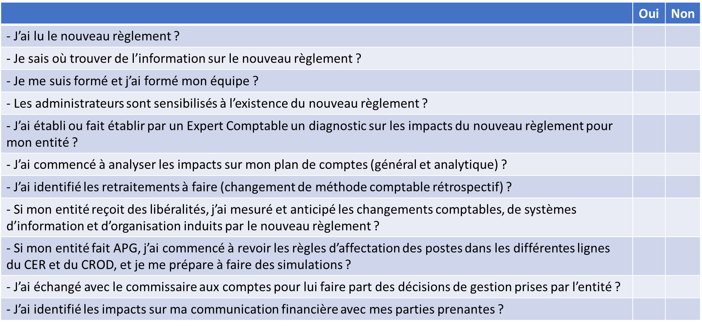
Cochez vos réponses !

Slide 35
Pour vous aider…
http://www.boutique-experts-comptables.com/
Jurisassociations n°602 du 1er juillet 2019 Dossier spécial : Réforme comptable

Slide 36
Rendez-vous sur le stand du CSOEC – n°130

